Slide 1
সকলকে শুভেচ্ছা

Slide 2
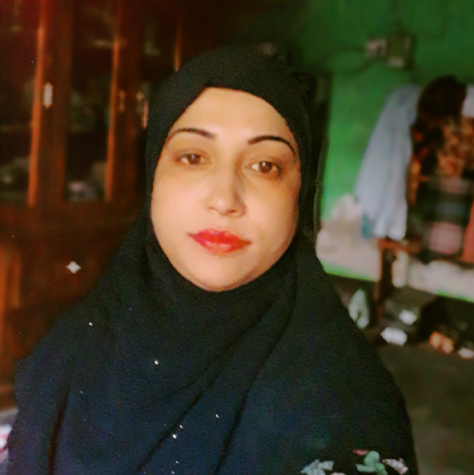
শিক্ষক পরিচিতি
চায়না আক্তার
সহকারী শিক্ষক
ঈশ্বরদী সরকারি প্রাথমিক বিদ্যালয়। ভাংগা,ফরিদপুর।

Slide 3
পাঠ পরিচিতি
শ্রেণীঃ৫ম
বিষয়ঃবিজ্ঞান
সময়ঃ৪০মিনিট।
পাঠ শিরোনামঃআমাদের জীবনে তথ্য।

Slide 4
শিখন ফল
১১,১,১ ব্যাক্তি সমাজ ওরাষ্ট্রীয় জীবনে তথ্য আদান-প্রদানের গুরুত্ব ব্যাখ্যা করতে পারবে।

Slide 5
এসো একটি সুন্দর ছবি দেখি

Slide 6
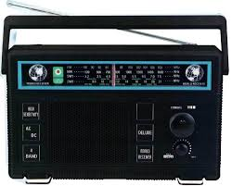
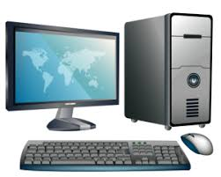
রেডিও
কম্পিউটার

Slide 7
এগুলো আমাদের কী কাজে লাগে?
তথ্য আদান-প্রদানের কাজে।

Slide 8
আজকের পাঠঃতথ্য বিনিময়ের গুরুত্ব।
আজ আমরা তথ্য বিনিময়ের গুরুত্ব সম্পর্কে আলোচনা করব।

Slide 9
আরও কিছু ছবি মন দিয়ে দেখি ও চিন্তা করি।

Slide 10
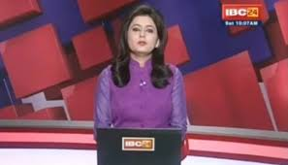
কী করছে ?
খবর পড়ছে।

Slide 11
তথ্য আদান-প্রদানই তথ্য বিনিময়।

Slide 12
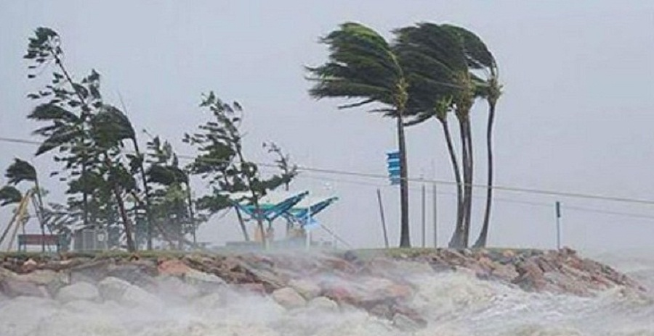
কী হচ্ছে?
ঝড় হচ্ছে।

Slide 13
ঝড় হলে কী ক্ষতি হয়?
জীবন ও সম্পদ নষ্ট হয়

Slide 14
ঝড়ের খবর পেলে কী উপকার হত?
জীবন ও সম্পদ রক্ষা পেত।

Slide 15
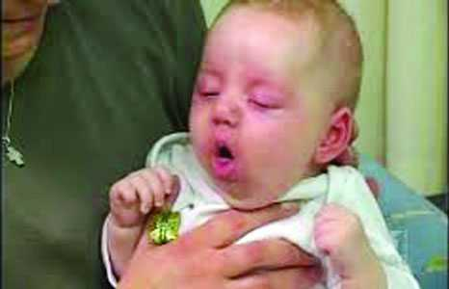
ছবিতে কী দেখছ?
রোগাক্রান্ত শিশু

Slide 16
সংক্রামক রোগ ছড়িয়ে পড়লে কী হবে?
অনেক শিশু রোগে আক্রান্ত হয়ে মারা
যাবে।

Slide 17
রোগটি প্রতিরোধের তথ্য জানা থাকলে কী হত?
শিশুরা ভাল এবং নিরাপদ থাকত।

Slide 18
তথ্য বিনিময়ের মাধ্যমগুলো চিনে নিই।

Slide 19
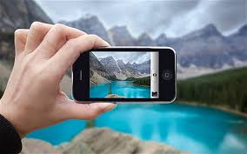
চিঠি
রেডিও
মোবাইল
কম্পিউটার

Slide 20
ভালভাবে বাঁচতে
তথ্য বিনিময়ের গুরুত্ব
বিপদ থেকে রক্ষা পেতে
নিরাপদ থাকতে
সম্পদ রক্ষা করতে

Slide 21
ছকটি পুরণ কর ঃ
দলের নাম
তথ্য
কী হবে
ক-দল
ঝড়ের খবর জানা
খ-দল
রোগ প্রতিরোধের ঊপায় জানা

Slide 22
তোমাদের বইয়ের ৬৮নং পৃষ্ঠা খোল।
প্রতিদিন আমরা ,………ব্যাবহার করা যায়।’’ পর্যন্ত নীরবে পড়।

Slide 23
মূল্যায়ণ
তথ্য বিনিময়ের ৩টি গুরুত্ব লেখ।

Slide 24
পরিকল্পিত কাজ
বাংলাদেশে একটি ঘূর্নি ঝড় ধেয়ে আসছে।তুমি তথ্যটি টেলিভিশন থেকে জানতে পারলে-এখন তুমি কী করবে?

Slide 25
ধন্যবাদ

